Slide 1
Дидактическая игра как средство компетентностного подхода в формировании грамматического строя речи у детей дошкольного возраста с тяжёлыми нарушениями речи
Земба Е.А. учитель-дефектолог
ГУО «УПК Бородичский детский сад-начальная школа»
2017

Slide 2
Самой главной ценностью человека является его здоровье. Дошкольный возраст – это период, когда закладывается фундамент физического и психического здоровья человека на всю жизнь.

Slide 3
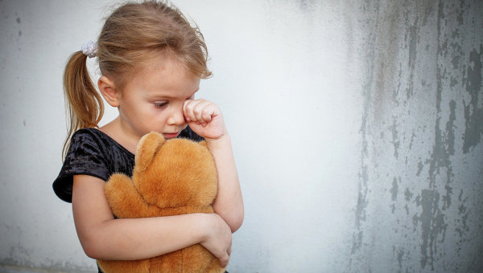
Речь является одной из важных сторон развития человека. Её нарушения затрудняют возможность свободного общения ребёнка с окружающими людьми. Осознание своего речевого недуга часто вызывает различные отрицательные эмоциональные состояния чувство неполноценности, страха перед самой речью, замкнутость. Всё это отрицательно влияет на формирование личности маленького человека.

Slide 4
70 – 90% детей, которые посещают детские дошкольные учреждения, имеют проблемы с речевым развитием.
Как повысить повысить качество усвоения грамматического строя языка, как сделать коррекционно-образовательный процесс интересным и привлекательным для детей?

Slide 5
Цель: Повышение уровня усвоения грамматического строя у детей с тяжёлыми нарушениями речи посредством использования дидактической игры как средства компетентностного подхода в коррекционно – развивающем процессе.
Задачи:
1. Определить дидактические игры, влияющие на совершенствование уровня усвоения грамматического строя языка у детей с тяжёлыми нарушениями речи.
2.Раскрыть роль дидактической игры в формировании навыков словообразования, словоизменения.
3.Проанализировать результативность использования дидактических игр для повышения уровня усвоения грамматического строя у детей с тяжёлыми нарушениями речи.

Slide 6
Результаты мониторинга:
дети не дифференцируют единственное и множественное число существительных;
неправильно образуют уменьшительно-ласкательные и падежные формы существительных;
допускают многочисленные ошибки в согласовании разных частей речи;
неправильно называют детёнышей животных, профессии взрослых.

Slide 7
Критерии подбора дидактических игр:
Дидактическая игра должна опираться на программный материал и соответствовать задачам обучения и воспитания;
Учитывать возраст и индивидуальные особенности детей;
Способствовать вовлечению в коррекционный процесс большего количества анализаторов(зрительного, слухового, тактильного);
Используемые пособия должны быть внешне привлекательными;
Условия игры и количество пособий, используемых в ней, должны обеспечить вовлечение всех детей в коррекционный процесс.

Slide 8
Дидактические игры для развития навыков словоизменения.
Для формирования умения образовывать существительные единственного и множественного числа, предлагаю поиграть в игры «Кто живёт в лесу», «Волшебная палочка».

Slide 9
Дидактические игры для усвоения падежных форм существительных единственного и множественного числа: «Что из чего?», «Угощение для зверей», «Кто кем будет»,
«Кто где живёт?».
Игры по закреплению навыков согласования притяжательных местоимений и существительных: «Мой, моя, моё, мои», «Жадина».

Slide 10
Дидактические игры отличаются вариативностью и многофункциональностью.

Slide 11
Гульня “Палічы прадметы”
Мэта: практыкаваць дзяцей ва ўменні дапасоўваць лічэбнікі і назоўнікі і родзе і ліку, замацаваць веданне лічбаў.
Змест: Педагог, або дзіця кладзе на сярэдзіну кветачкі малюнак з любой лексічнай тэмы (агародніна, жывёлы, посуд , адзенне), на пялёстках ляжаць лічбы ад 1 да 5. Педагог прапануе дзіцяці палічыць прадметы ад аднаго да пяці. Напрыклад: “Адна груша, дзве грушы, тры грушы, чатыры грушы, пяць груш”
Гульня “ Два кубіка”
Мэта: практыкаваць дзяцей ва ўменні дапасоўваць лічэбнікі і назоўнікі і родзе і ліку, замацаваць уменне лічыць.
Змест: Педагог прапануе дзіцяці кінуць два кубіка. Калі дзіця гэта выканае, то педагог пытаецца, якая істота намалявана на верхняй паверхні кубіка з малюнкамі, а потым колькі кропачак выпала на кубіку з кропачкамі. Пасля гэтага прапаноўвае налічыць столькі істот, колькі паказваюць кропачкі на кубіку. Напрыклад: “ Тры качкі. Две каровы.”

Slide 12
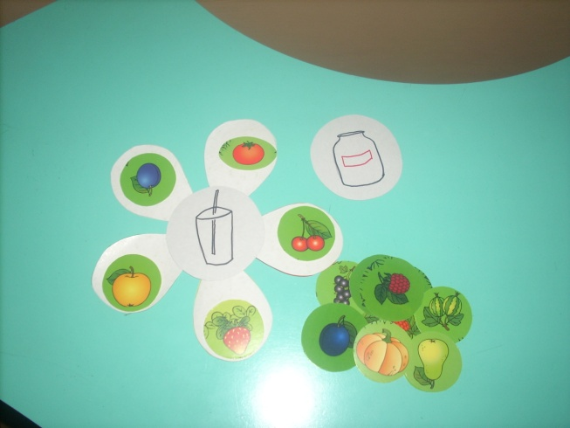
Гульня “ Якое зварым варэнне”
Мэта:практыкаваць дзяцей ва ўтварэнні адносных прыметнікаў, замацаваць веданне назваў садавіны, ягад.
Змест: Педагог кладзе на сярэдзіну каляровай кветачкі малюнак з выявай слоіка, а на пялёсткі маленькія малюнкі з выявамі рознастайных ягад і садавіны. Затым настаўнік прапаноўвае дзецям расказаць якое атрымаецца варэнне, калі яго зварыць з гэтых пладоў. Напрыклад: “Я звару малінавае варэнне.”
Гульня “ Які прыгатуем сок”
Мэта:практыкаваць дзяцей ва ўтварэнні адносных прыметнікаў, замацаваць веданне назваў садавіны, ягад, агародніны.
Змест: Педагог кладзе на сярэдзіну каляровай кветачкі малюнак з выявай шклянкі , а на пялёсткі маленькія малюнкі з выявамі рознастайных ягад,агародніны, садавіны. Затым настаўнік прапаноўвае дзецям расказаць якое атрымаецца сок, калі яго прыгатаваць з гэтых пладоў. Напрыклад: “ Я прыгатую слівовы сок”

Slide 13
Игра на усвоение образования притяжательных прилагательных: «Потерянные вещи», «Чей хвост?», «Чья лапа?»

Slide 14
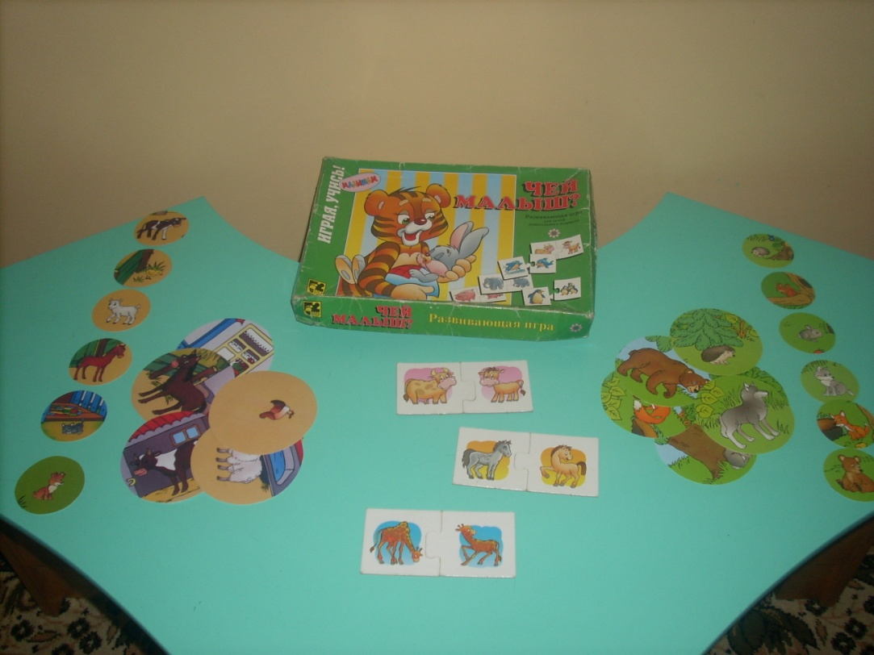
Дидактические игры актуализируют имеющиеся у детей знания.

Slide 15
Гульня “ Парачкі”
Мэта:практыкаваць дзяцей ва ўменні ўтвараць назвы дзіцянят свойскіх жывёл, выпрацоўваць навык падбору пар: дарослая жывёла – дзіцяня.
Змест: педагог разглядае маленькія малюнкі разам з дзецьмі і прапаноўвае ім назваць дзіцянят свойскіх жывёл.Затым раздае маленькія малюнкі дзецям і прапануе знайсці адпаведную дарослую жывёлу – скласці пару. Дзеці складаюць пары і называюць іх. Напрыклад: “Жарабя - конь”, “ Цяля - карова”
Гульня “ Хто кім будзе”
Мэта: замацоўваць веданне назваў дзіцянят свойскіх жывёл, выпрацоўваць навык падбору пар: дзіцяня свойскай жывёлы – дарослая жывёла, развіваць навык утварэння назоўнікаў ускосных склонаў.
Змест: педагог разглядае маленькія малюнкі разам з дзецьмі і прапаноўвае ім назваць дзіцянят свойскіх жывёл.Затым раздае маленькія малюнкі дзецям і прапануе адказаць, кім стане дзіцянятка той ці іншай свойскай жывёлы, пасля правільнага адказу дзіця знаходзіць адпаведны вялікі малюнак з выявай дарослай жывёлы і складае пару. Напрыклад: “ Цяля стане каровай”.

Slide 16
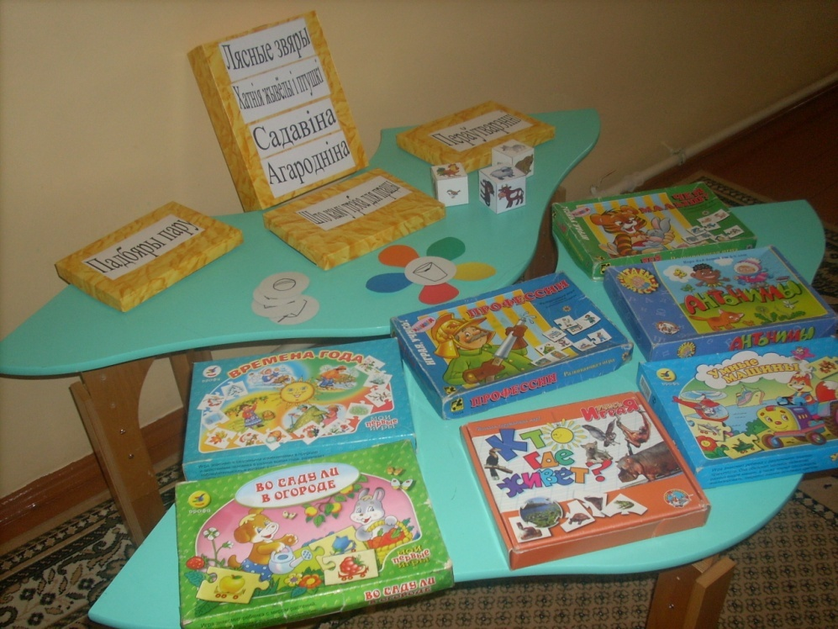
Использование дидактических игр помогает наряду с решением основных задач по формированию грамматических норм языка, развивать такие высшие психические функции, как слуховое и зрительное восприятие, внимание, память, мышление.

Slide 17
Выводы: Проанализировав полученные данные при обследовании детей в начале и конце учебного года, я сделала вывод о том, что уровень развития грамматического строя речи у детей интегрированной группы значительно повысился. Это свидетельствует об эффективности применения дидактических игр в коррекционно-развивающей работе по формированию грамматического строя речи, в частности освоения навыков словоизменения и словообразования.

Slide 18
Заключение.
Таким образом, предложенные дидактические игры необходимо использовать в работе с детьми среднего и старшего дошкольного возраста с тяжёлыми нарушениями речи. Включение специально подобранных дидактических игр на развитие правильного грамматического строя речи на занятиях учителя-дефектолога и воспитателей дошкольных групп интегрированного обучения и воспитания обеспечивает практическое усвоение детьми грамматических норм языка, повышает уровень речевого развития, позволяет сформировать готовность детей к школьному обучению.

Slide 19
ЛИТЕРАТУРА
2) Арушанова А.Г. Дошкольный возраст: формирование грамматического строя речи // Дошкольное воспитание.- 1993.
3) Волкова Л.С. Логопедия: Учеб. для студ.дефектол.фак.пед.высш.учеб. заведений / Под ред. Л.С.Волковой, С.Н. Шаховской.- 3-е изд., перераб. и доп.- М.: Гуманит. изд.центр ВЛАДОС, 2002.
4) Гвоздев А.Н.. Вопросы изучения детской речи.- СПб.: «ДЕТСТВО-ПРЕСС», 2007 г.
5) Калмыкова Л. Работа по формированию грамматического строя речи // Дошкольное воспитание.- 1982.
6) Миронова С.А. Развитие речи дошкольника на логопедических занятиях: книга для логопеда.- М.: Просвещение, 1991.
7) Стародубова Н.А. Теория и методика развития речи дошкольников : учеб.пособие для студ.высш.учеб.заведений / Н.А.Стародубова .- 4-е издание ,- М.: Издательский центр «Академия», 2009.
8) Федоренко Л.П. Методика развития речи детей дошкольного возраста.- М., 1984.
9) Шашкина Г.Р. Логопедическая работа с дошкольниками: Учеб. Пособие для студ.высш.пед.учеб.заведений / Г.Р. Шашкина, Л.П. Зернова, И.А. Зимина.- М.: Издательский центр «Академия», 2003.
10) Швайко Г.С. Игры и игровые упражнения для развития речи: пособие для практ. работников ДОУ / Г.С. Швайко; [под ред. В.В. Гербовой]. – 3-е изд., испр. и доп. – М.: Айрис - пресс, 2006.

Slide 20
Благодарим за внимание

